Slide 1
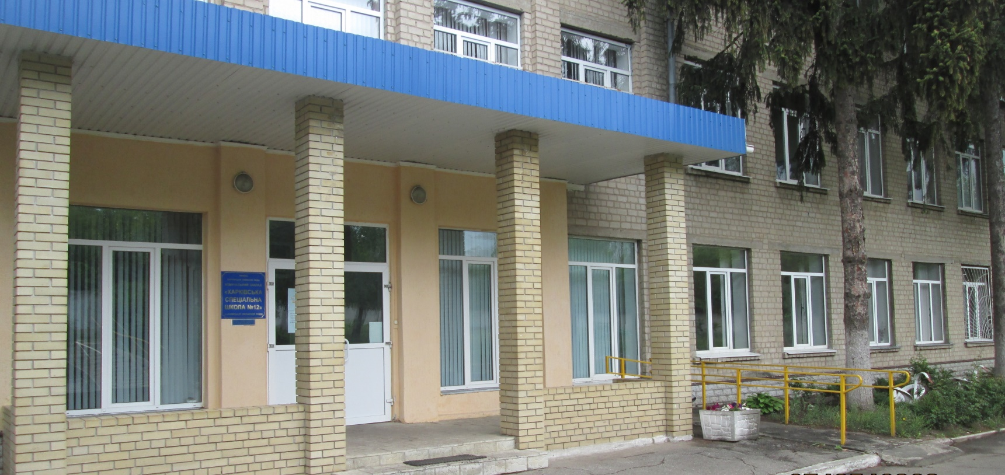
Комунальний заклад «Харківська спеціальна школа №12» Харківської обласної ради

Slide 2
Стратегія розвитку спеціальної школи
Удосконалення концепції розвитку та освітньої програми спеціальної школи у сучасному вимірі.
Впровадження профільної середньої освіти (ІІІ рівня) на рівні сучасних вимог у спеціальній школі.
Удосконалення діючих та впровадження новітніх тенденцій у корекційно-розвивальній роботі у спеціальній школі для осіб із зниженим зором.

Slide 3
Підвищення рівня педагогічної,соціальної та управлінської компетентності співробітників
Забезпечення умов для розвитку творчого потенціалу, підвищення професійного рівня;
Заохочення до участі у сертифікації педагогічних
працівників;
Створення умов для участі педагогів у фахових конкурсах та проєктах;
Участь у освітніх виставках та форумах.

Slide 4
Зміцнення та відновлення здоров'я учнів (вихованців)
Включити до корекційно-відновлювальних заходів елементи арома- та фітотерапії;
Впроваджувати новітні методи лікувально-реабілітаційної роботи з метою розвитку навичок саморегуляції поведінки, емоцій, комунікацій .

Slide 5
Підвищення якості освітніх послуг
Збільшення мережі класів школи І рівня;
Відкриття мережі класів профільної
середньої освіти (ІІІ рівня);
Організація профільної підготовки здобувачів освіти з урахуванням специфіки їх основного захворювання, побажань батьків, учнів(вихованців);
Розширення мережі гуртків за інтересами;
Впровадження нових освітніх технологій;
Впровадження дистанційних технологій;
Створення освітнього середовища для організації освітнього процесу в умовах нової української школи;
Розбудова безпечного і здорового освітнього середовища у новій українській школі.

Slide 6
Зміцнення матеріально-технічної бази
Продовжувати укомплектування навчальних
кабінетів сучасним комп′ютерним та
мультимедійним обладнанням;
Постійне поновлення фонду шкільної бібліотеки сучасною художньою, науково-популярною літературою; укомплектування бібліотеки комп′ютерним обладнанням;
Оснащення корекційно-розвивального комплексу сучасним офтальмологічним медичним обладнанням;
Доведення стану території та приміщень закладу до відповідності умов утримання учнів зі зниженим зором.
Упорядкування прилеглої шкільної території (посадити нові види декоративних, квітучих, вічнозелених та хвойних дерев – проєкт «Квітуча школа»; оновлення фруктового саду – акція «Посади своє дерево»);

Slide 7
Зміцнення матеріально-технічної бази
Створення ігрового майданчику для молодших школярів та оновлення спортивного майданчику;
Продовжити заходи щодо забезпечення доступності маломобільних груп населення до приміщень закладу освіти;
Утеплення фасаду школи та капітальний ремонт покрівлі;
Ремонт доріжок на шкільному подвір'ї;
Забезпечити заклад освіти швидкісним та якісним інтернет-зв′язком;
Підвищувати рівень протипожежного захисту будівель закладу освіти;
Забезпечити проведення енергозберігаючих заходів (теплоізолюючі вікна та двері - встановлення)
Встановлення огорожі шкільної території.

Slide 8
Кадрове забезпечення
Збільшити кількість педагогічних працівників, які мають спеціальну освіту (дефектолог, логопед, тифлопедагог, корекційний педагог, реабілітолог).
Покращити забезпечення закладу медичними працівниками у співпраці із Службами зайнятості.

Slide 9
Наші контакти
Телефон: (057) 392-14-16 (факс),
(057) 392-51-73
Адреса: 61044, м. Харків вул. Боротьби,1
Е-mail: shkolainternat12@gmail.com
spetshkola12@internatkh.org
Сайт: https://internat12.org.ua

